Slide 1
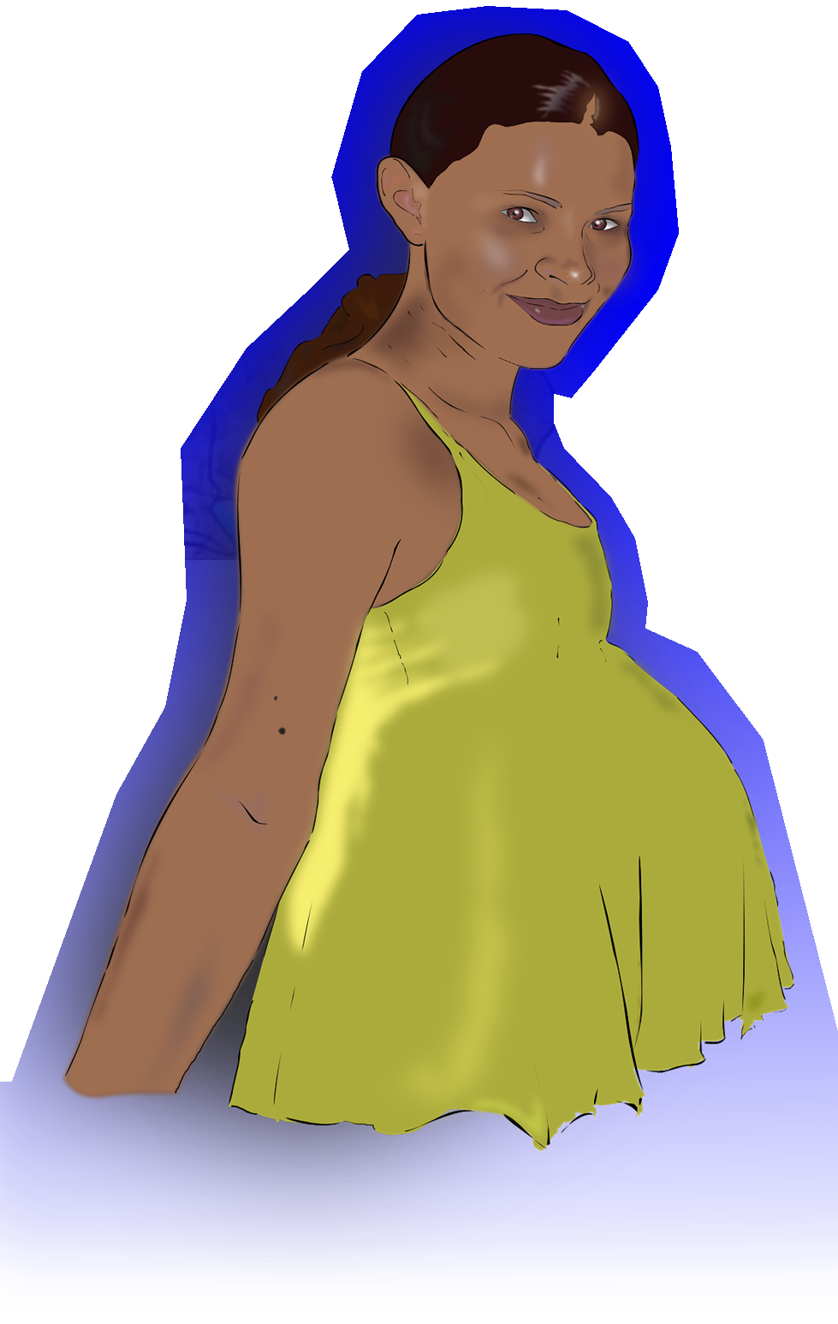

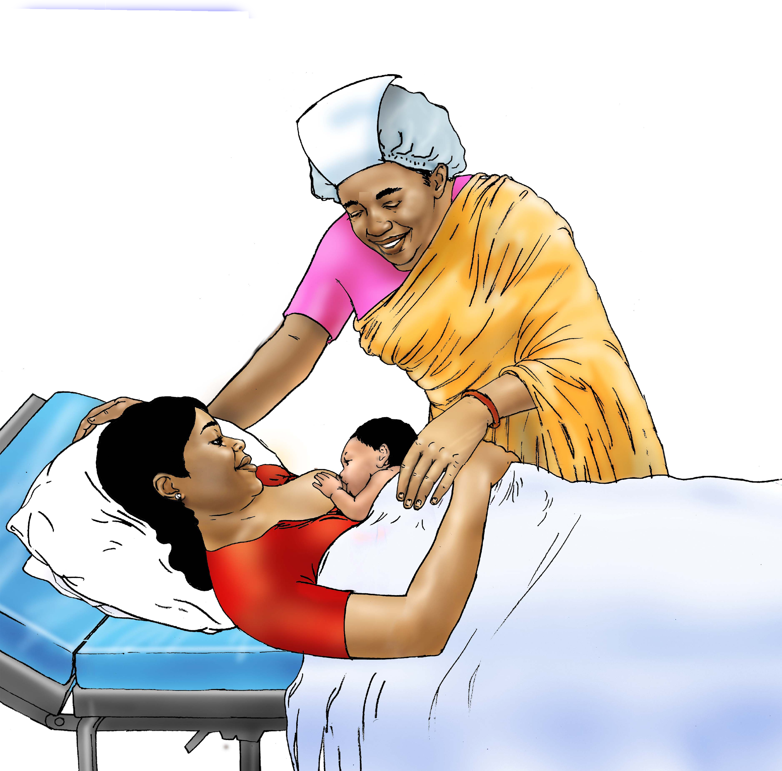
Salud del Embarazo
Signos de peligro durante el embarazo
Signos de peligro después de dar a luz

Slide 2
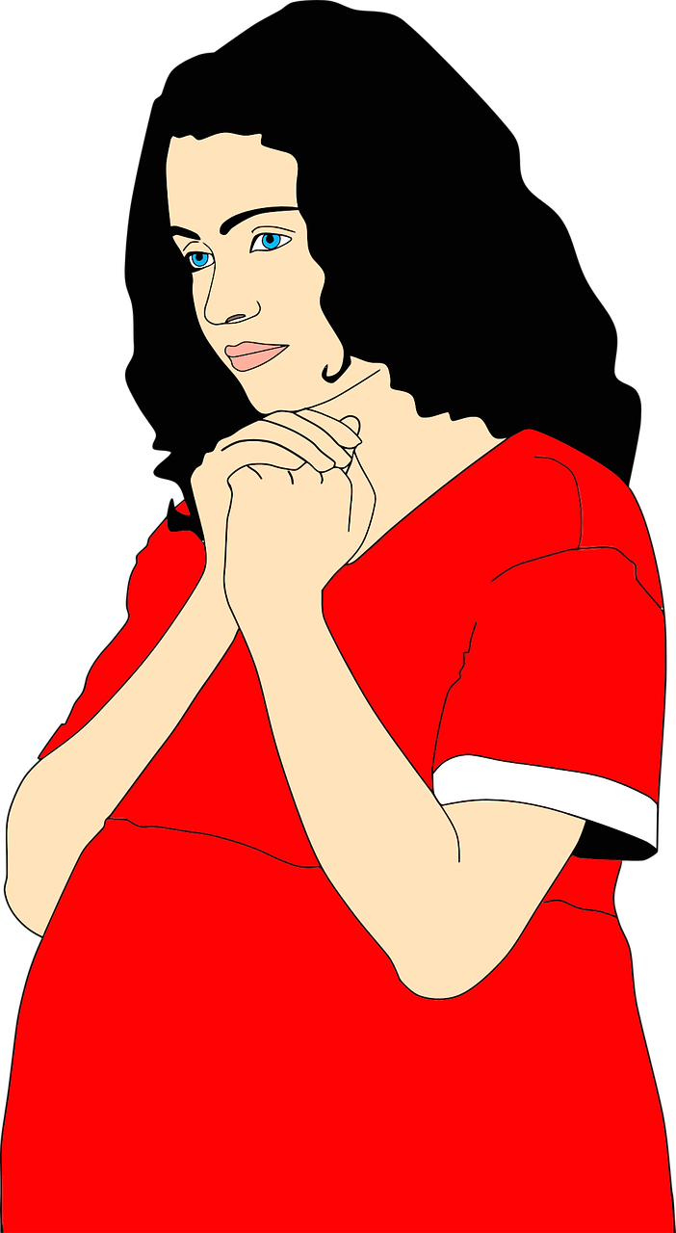
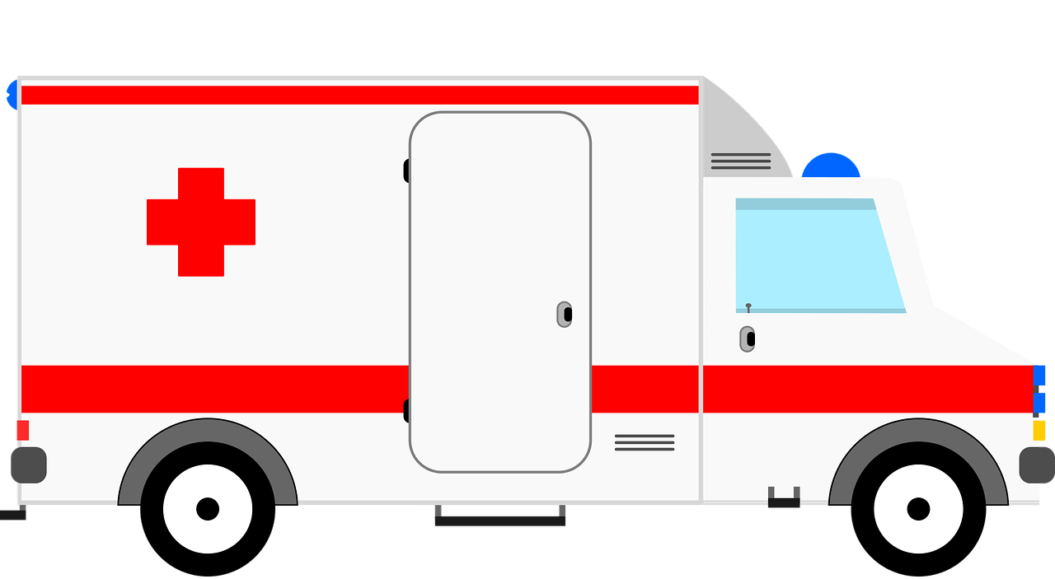

Durante el Embarazo
Sintomas alarmantes durante el embarazo
Condiciones peligrosas durante el embarazo

Slide 3
Después de Dar a Luz
Sintomas alarmantes después de dar a luz
Condiciones peligrosas después de dar a luz

Slide 4

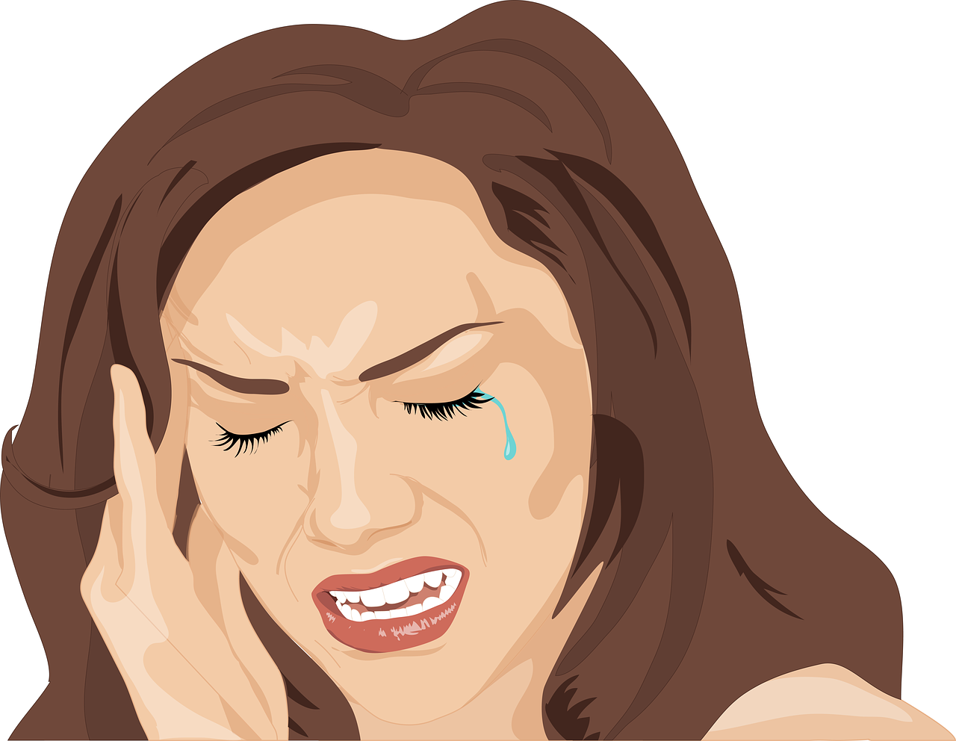
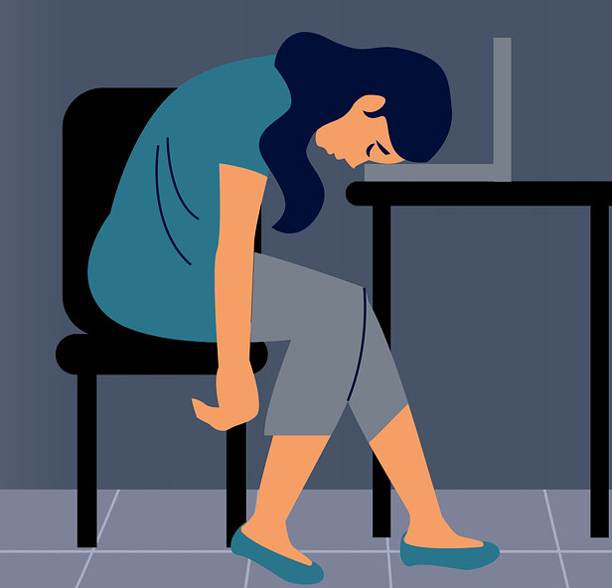
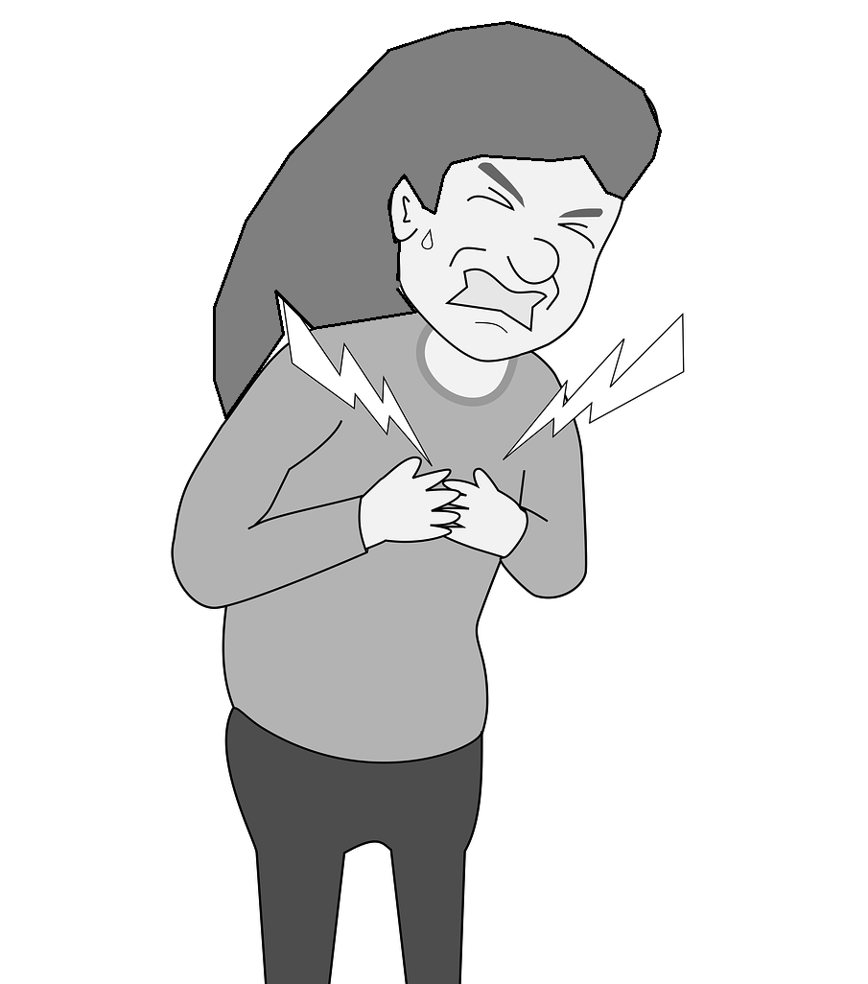

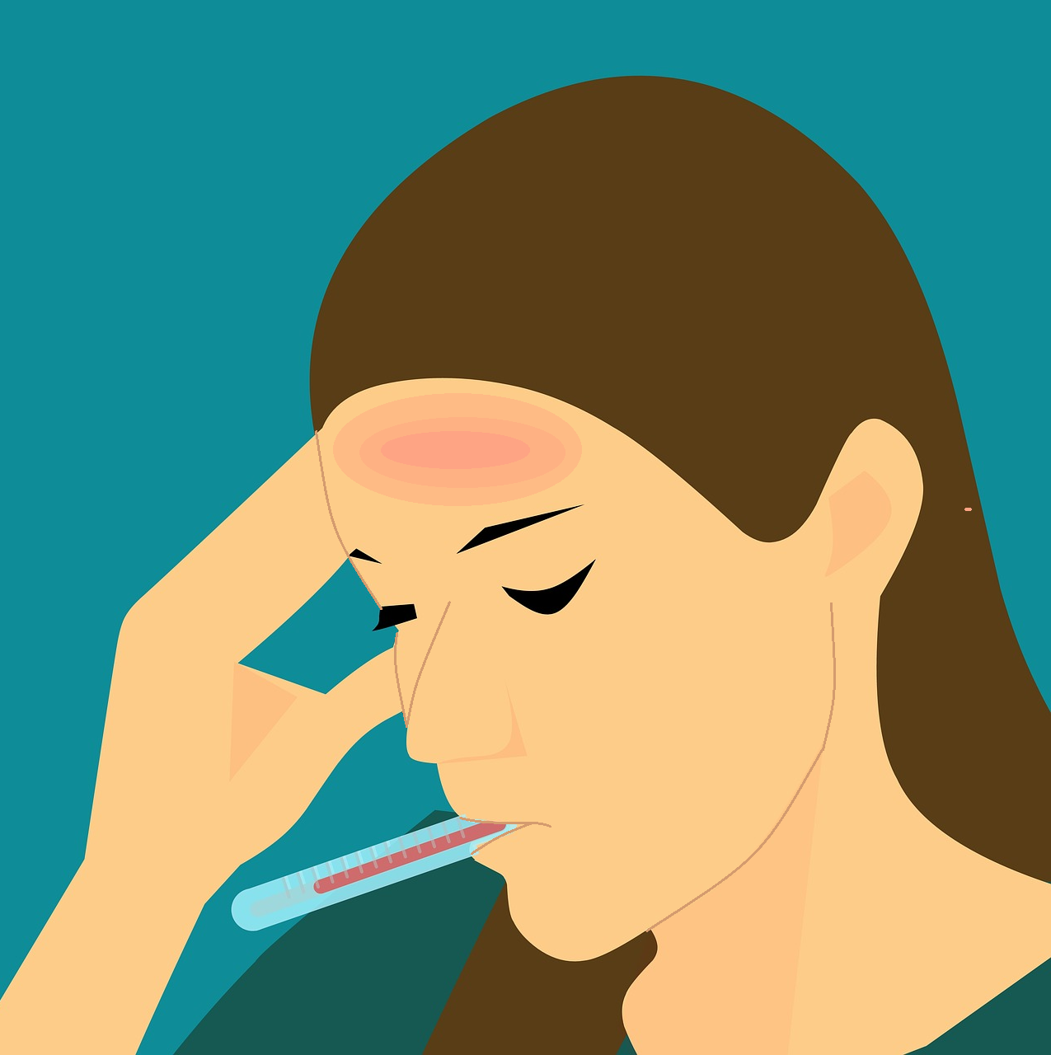
Dolor de cabeza agudo
Dificultad en respirar
No puede quedar despierta
Dolor en el pecho
Mareo o Desmayo
Fiebre

Slide 5
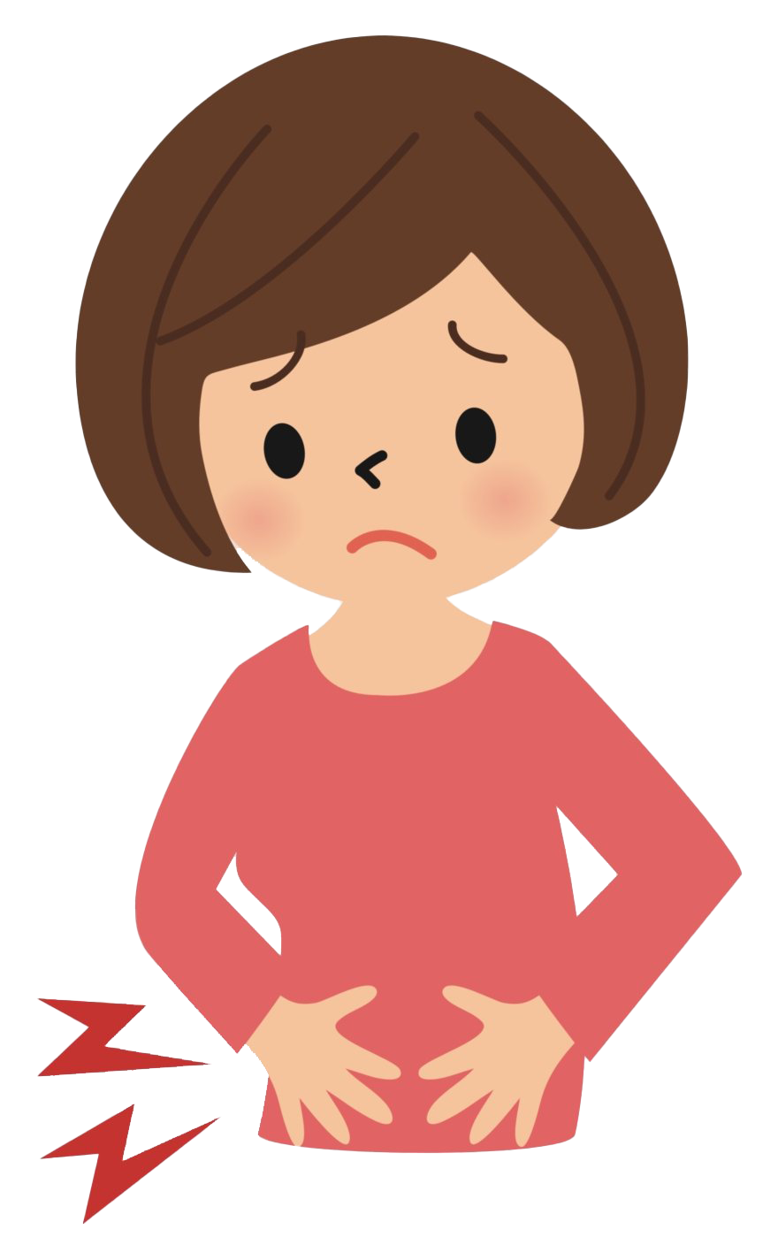




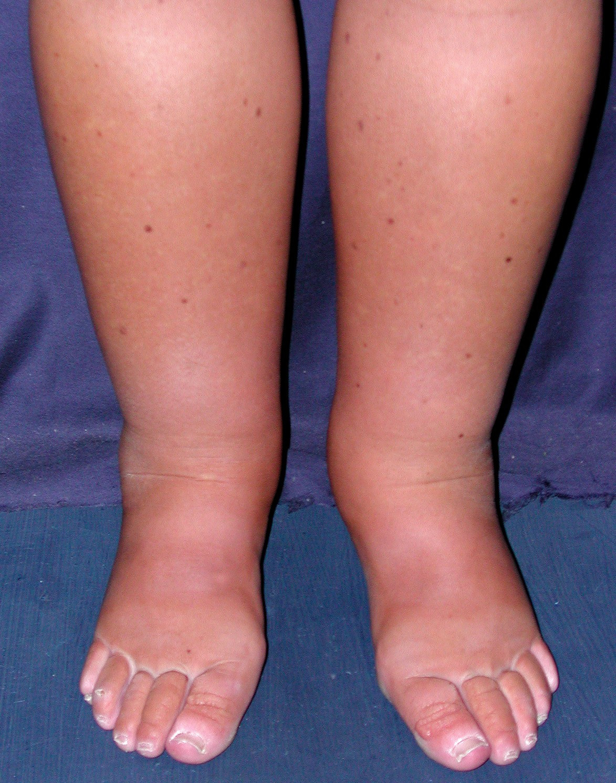

Dolor de barriga agudo
Náusea aguda
El bebe deja de mover
Sangrado de la vagina
Hinchazón aguda
Cambios de visión

Slide 6

Dolor de cabeza agudo
Dolor de cabeza que empieza de repente en la area arriba de tu oreja, está palpitando, y no se quita.
Ten cuidado si viene con: mareos, hinchazón, o cambio de vision.
Puede ser un signo de pre-eclampsia: presión de sangre peligrosamente Elevado.

Slide 7

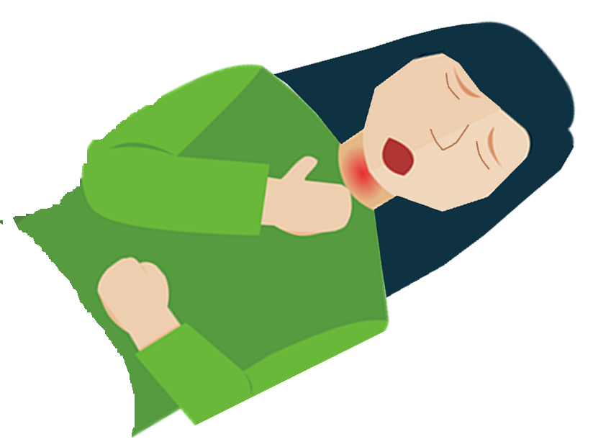
Dificultad en respirar
No te llega el aire cuando respires, no puedes respirar cuando estas acostada, o tu pecho o garganta siente apretado.
Ten cuidado si viene con: hinchazon, dolor de pecho, dolor de cabeza, mareo, cambios de vision, o latido rapido de corazón.
Puede ser un signo de eclampsia: una emergencia medica.

Slide 8
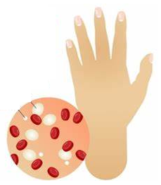
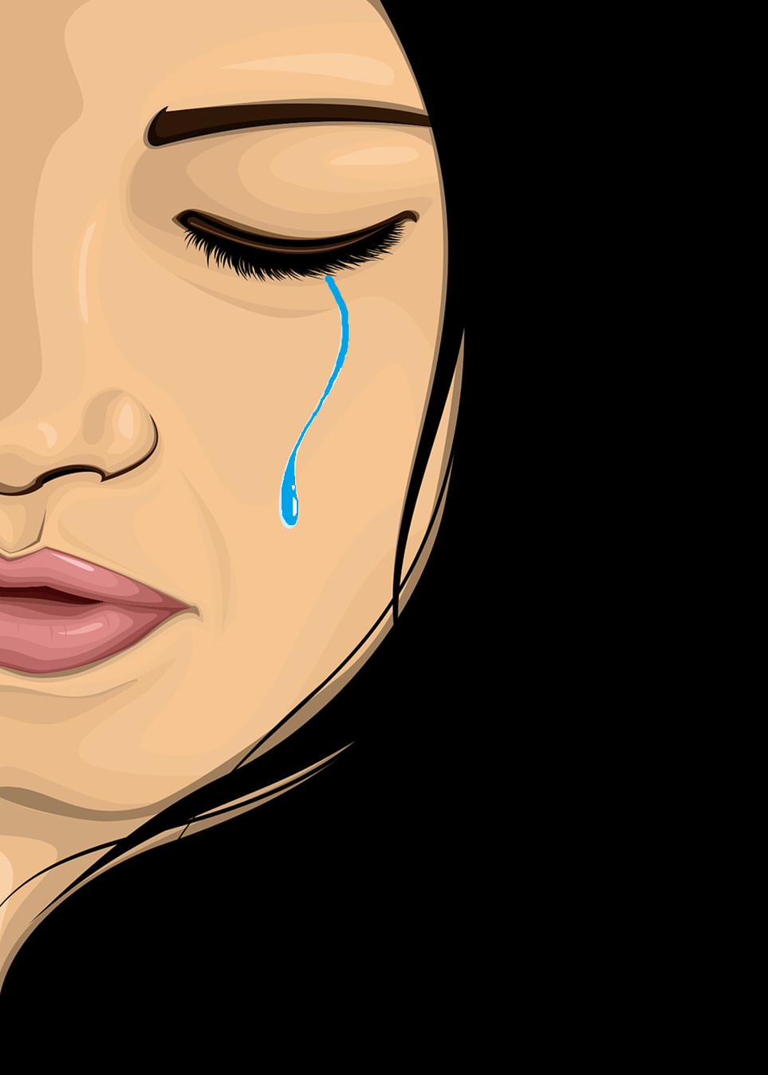
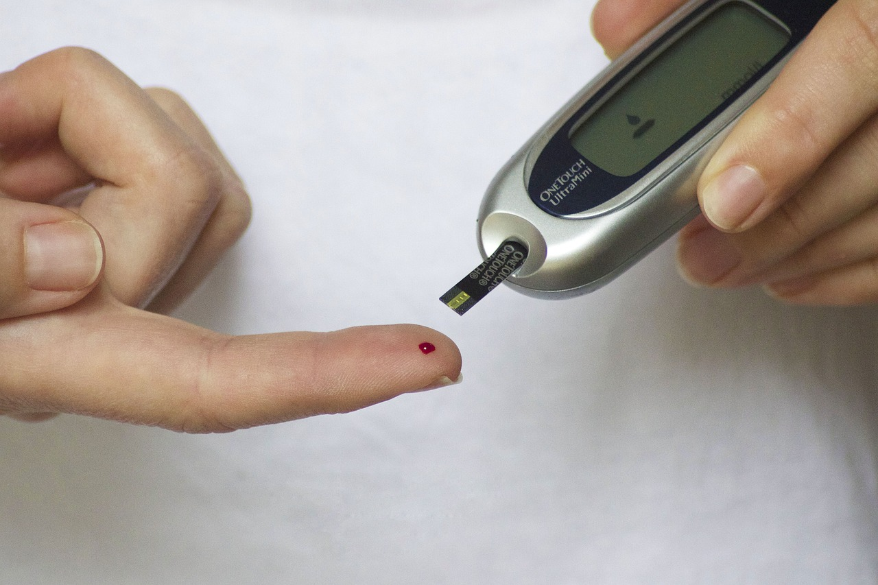
No puedes quedar despierta
Estas tan cansada o débil que no puedes seguir con la rutina normal de tu vida, y eso sigue durante meses.
Puede ser un signo de diabetes, anemia, depresión, o problemas con el corazón.

Slide 9
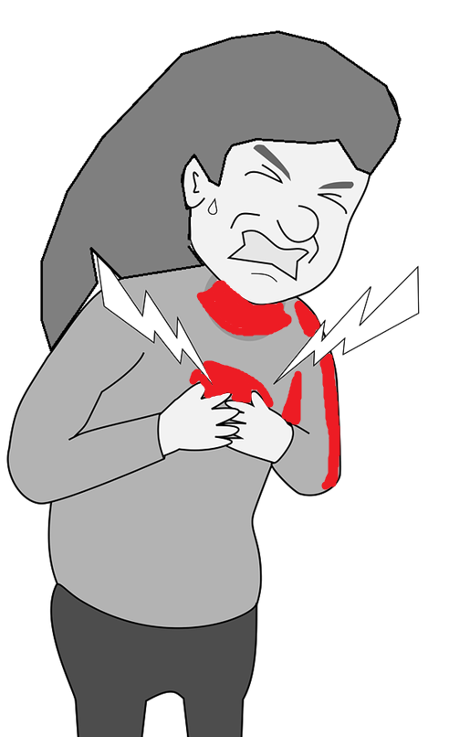
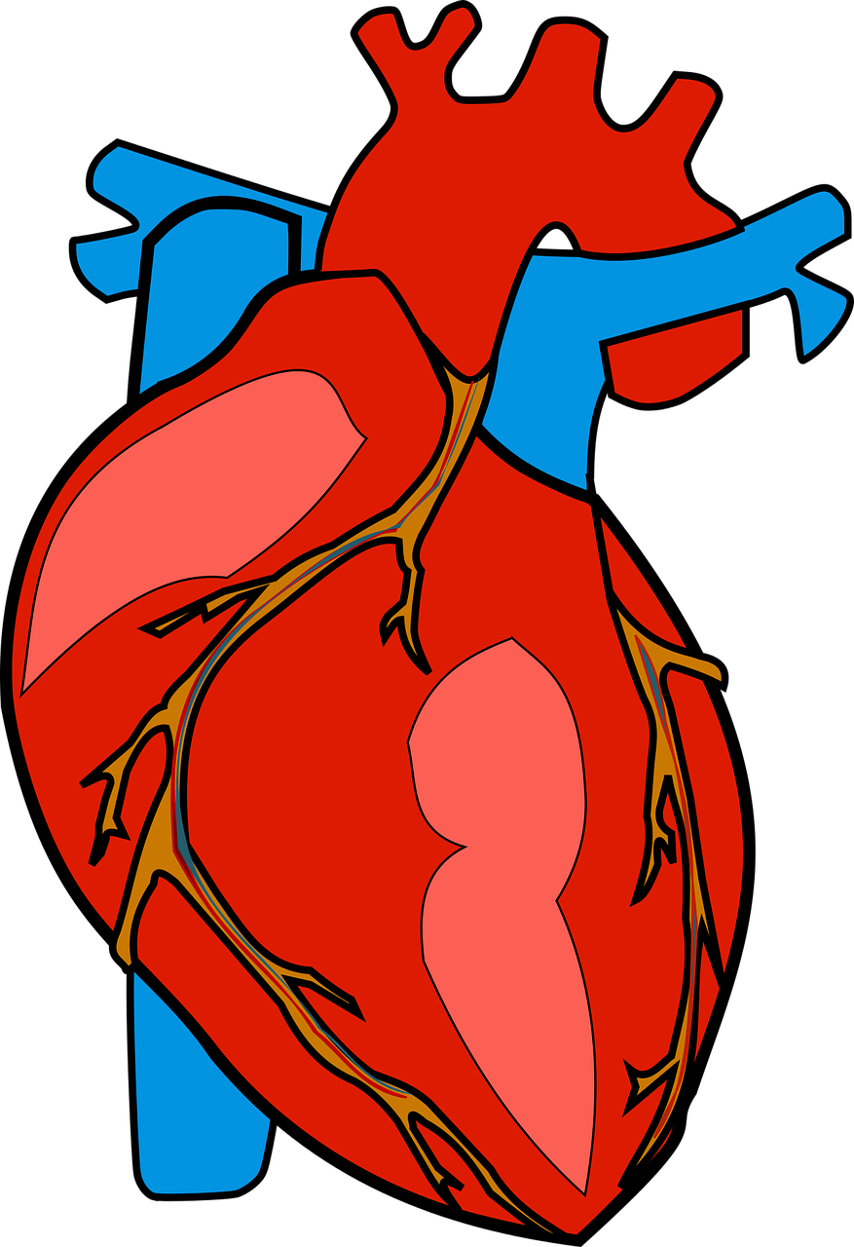
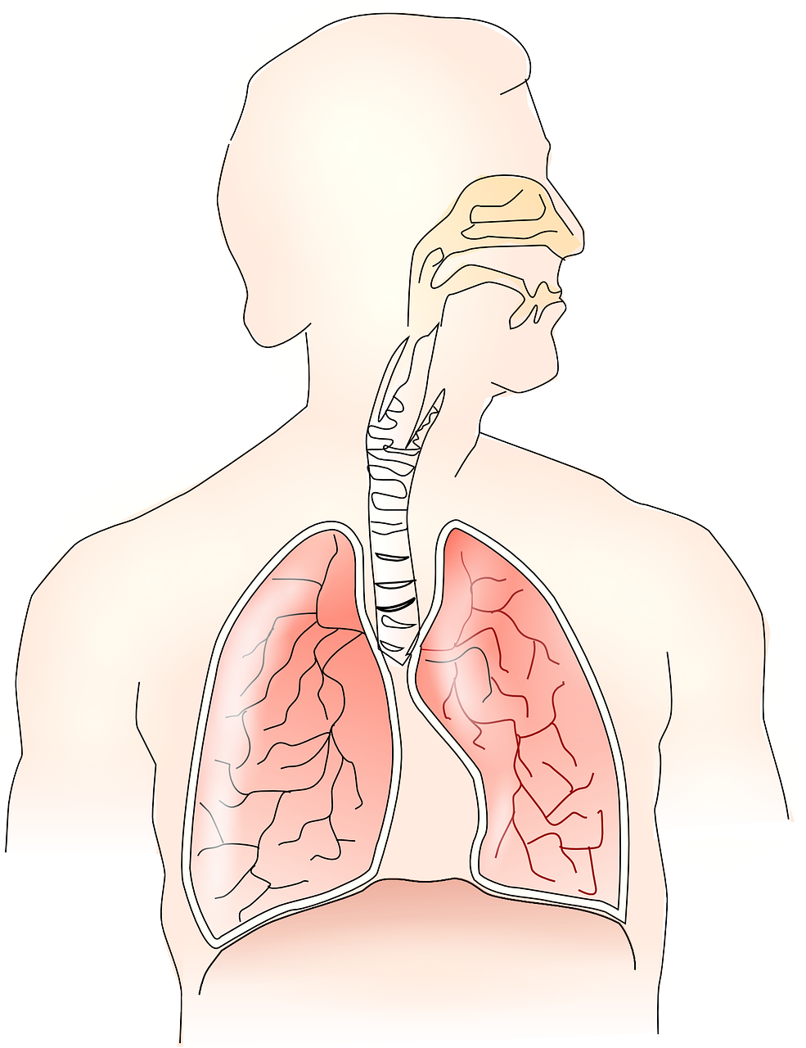
Dolor del pecho
Latido del corazón que es rapido o irregular, dolor que mueve a tu brazo o cuello, o el pecho siente apretado.
Ten cuidado si empieza de repente, o viene con hinchazón, mareo, confusion, dificultad en respirar, o dolor de cabeza.
Puede ser un signo de infarto, o un problema con tus pulmones.

Slide 10
Mareo o desmayo
Mareo que sigue durante días, desmayo, o olvidando cosas que acaban de pasar.
Ten cuidado si viene con: dificultad de respirar, sangrado, o cambios de vision.
Puede ser un signo de pre-eclampsia, derrame, o azucar en la sangre.

Slide 11
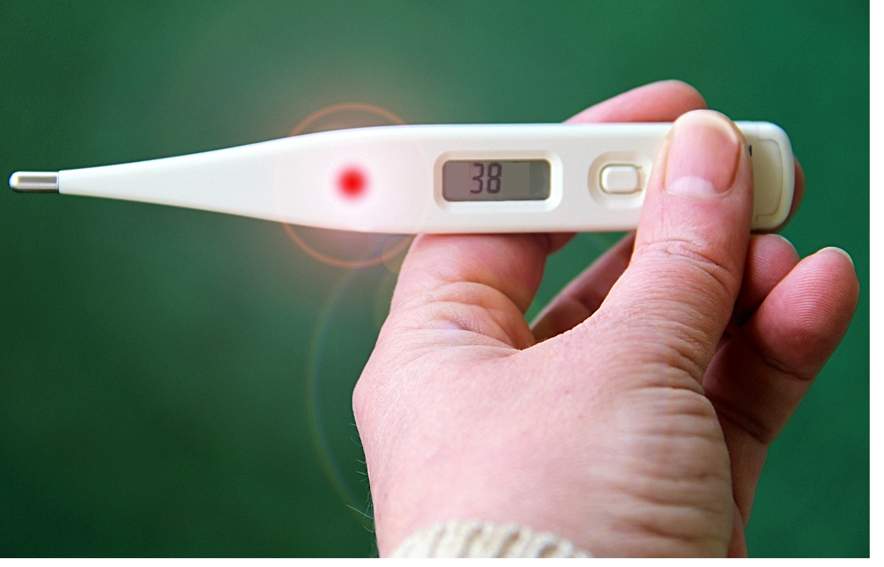
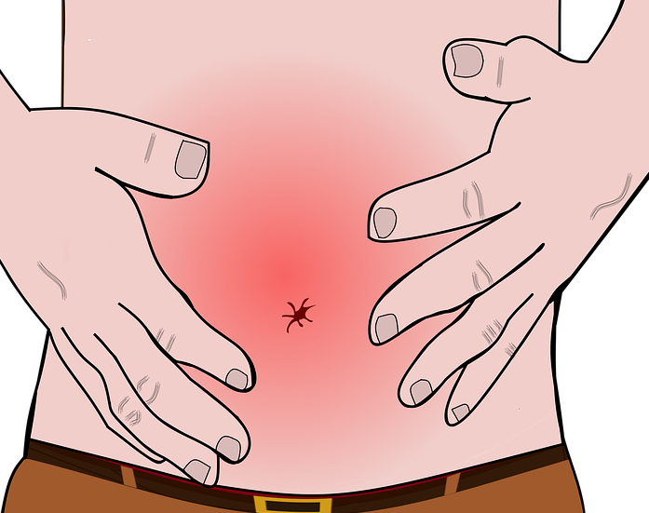
Fiebre
Temperatura de 38°C o más alta.
Ten cuidado si viene con: diarréa, vomito, dolor, flujo vaginal, o dificultad en orinar.
Puede ser un signo de infección dentro de tu cuerpo.

Slide 12
Dolor de barriga agudo
Dolor fuerte en la barriga que viene de repente.
Ten cuidado si viene con: dolor en el pecho, hombre, o espalda, sangrado de la vagina, o acidéz.
Puede ser un signo de pre-eclampsia o que la placenta separó del utero, poniendo tu bebé a riesgo.

Slide 13

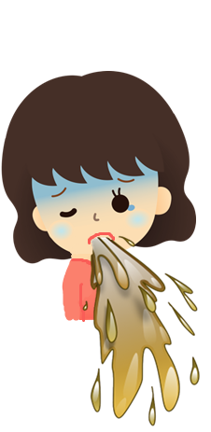

Nausea aguda
Nauséa y vomito muy fuerte que no te deja comer ni beber durante todo el día.
Ten cuidado si viene con: Boca seca, dolor de cabeza, mareo, confusion, fiebre.
Puede ser un signo de un virus, infeción, o problemas con tu higado.

Slide 14
Bebe deja de mover
Puedes sentir que tu bebe no está moviendo tanto como antes, o deja de mover totalmente.
Puede ser un signo de infección dentro de tu matriz, o un problema con el bebe.

Slide 15
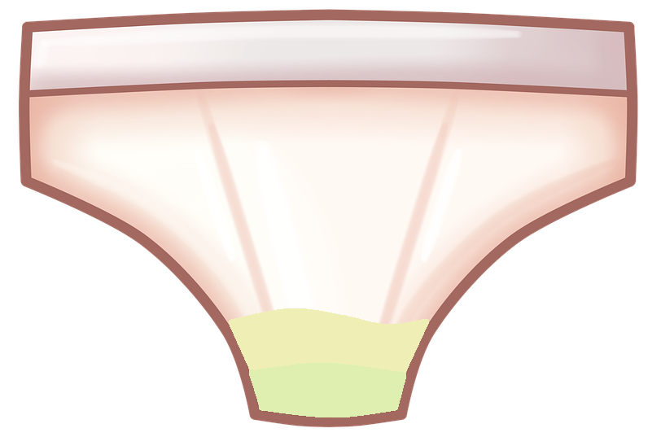
Sangrado de la vagina
Sangrado como la menstruación, o flujo vaginal que es sangrante, verde, o tiene olor ediondo.
Ten cuidado si viene con: calambre o dolor de barriga, mareado.
Puede ser un signo de infección, problema en la matríz, o que ya vas a dar a luz.

Slide 16
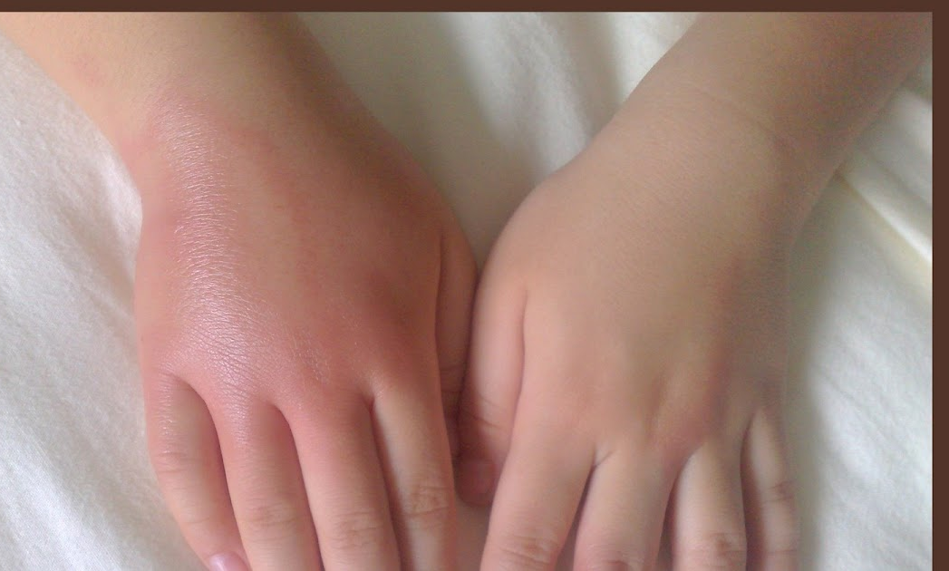
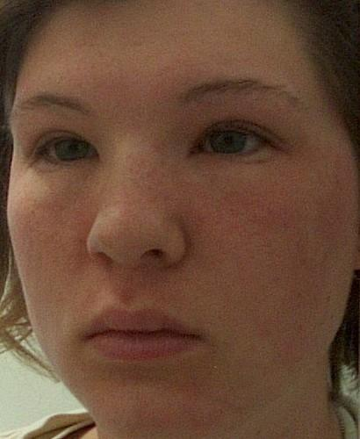
Hinchazón aguda
Tu pierna o brazo tiene calor, hinchazón, dolor, o es rojo, especialmente si es solo en un lado.
Puede ser sangre cuajada. Esta sangre puede viajar hasta tus pulmones o cerebro y causar un derrame, dañando tu cerebro.
Hinchazón en tu cara o manos que empieza de repente puede ser un signo de pre-eclampsia.

Slide 17



Cambios de visión
Cambios de visión extraños, por ejemplo áreas que no puedes ver, visión borrosa, o visión doble.
Puede ser signo de pre-eclampsia o derrame – cambios de visión pueden indicar que algo no esta funcionando bien en tu cerebro.

Slide 18

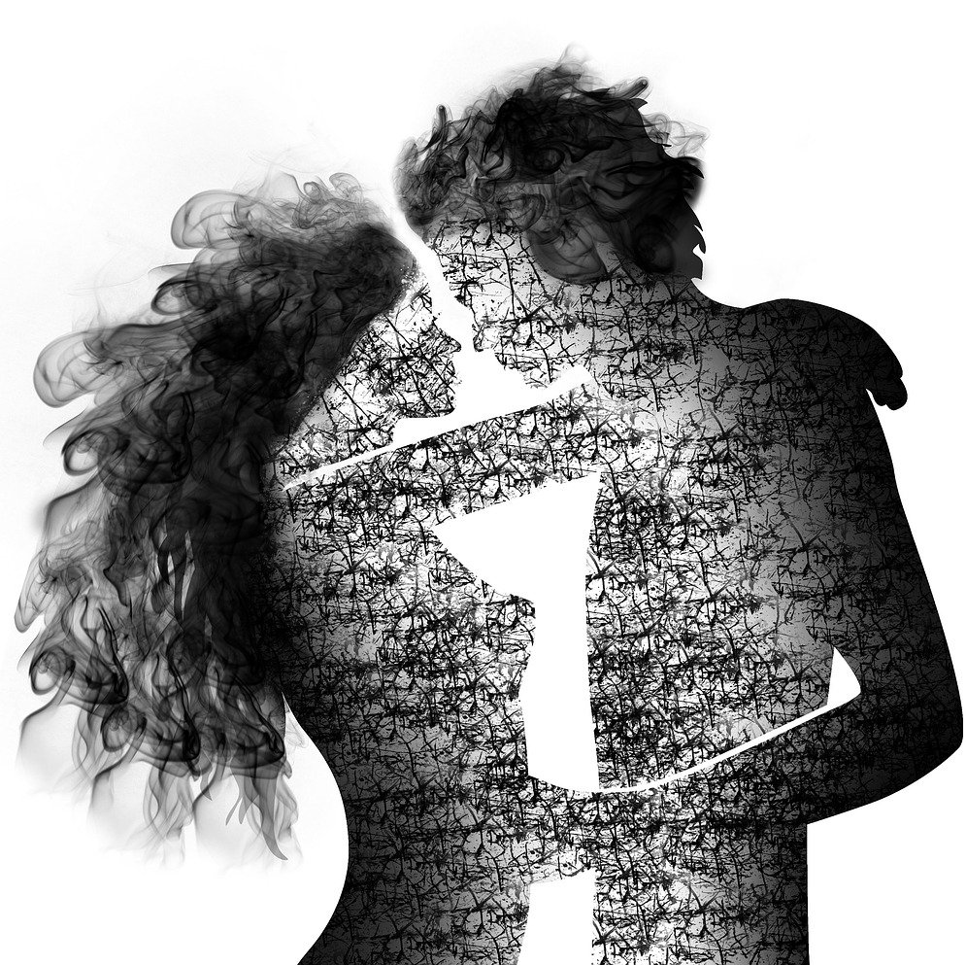
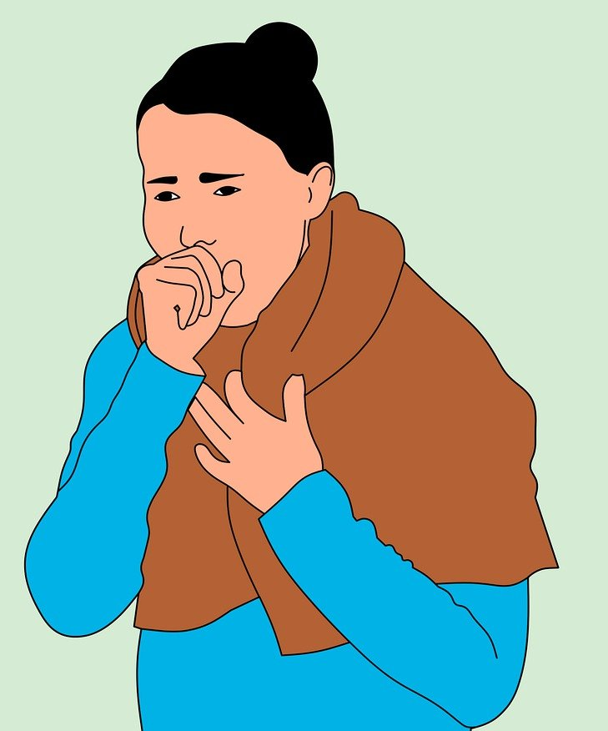
Anemia
Uso de alcohol
Pre-eclampsia
Diabetes
VIH y sifilis
Tuberculosis

Slide 19
Anemia
Una persona con anemia falta de celulas rojas en su cuerpo. Estas celulas son parte de la sangre y transportan el oxigeno de los pulmones al cuerpo.
Si nuestro cuerpo no tiene suficiente oxigeno, no puede funcionar. Nuestros organos empiezan a morir.

Slide 20



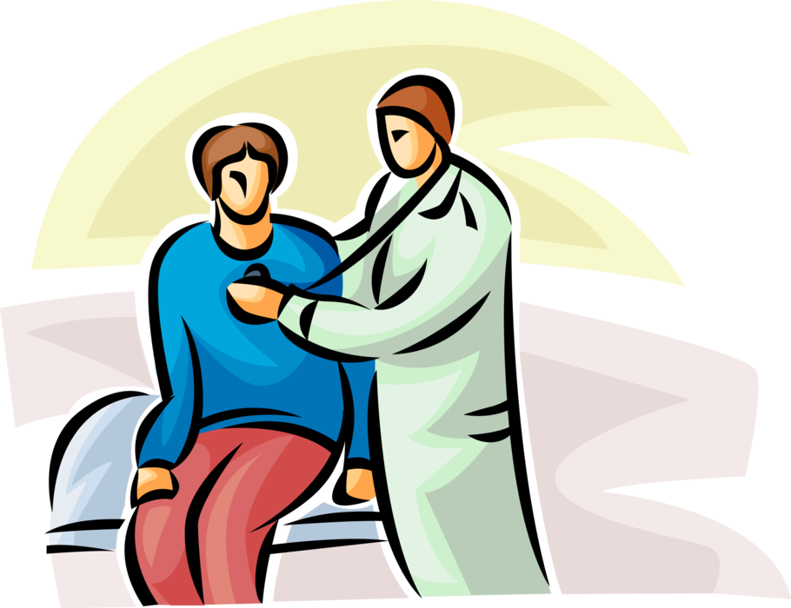
Anemia
Te sientes debil y cansada
Mareos
Piel palida o amarilla
Dolor del pecho
Manos o pies fríos
Dificultad en respirar
Latido de corazon rapido o irregular

Slide 21
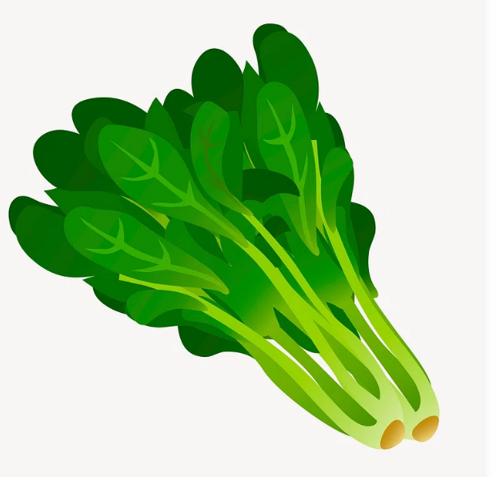
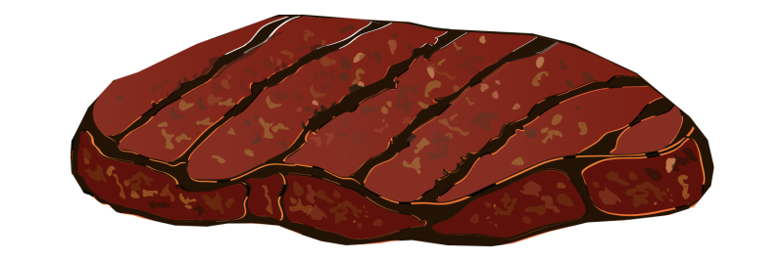
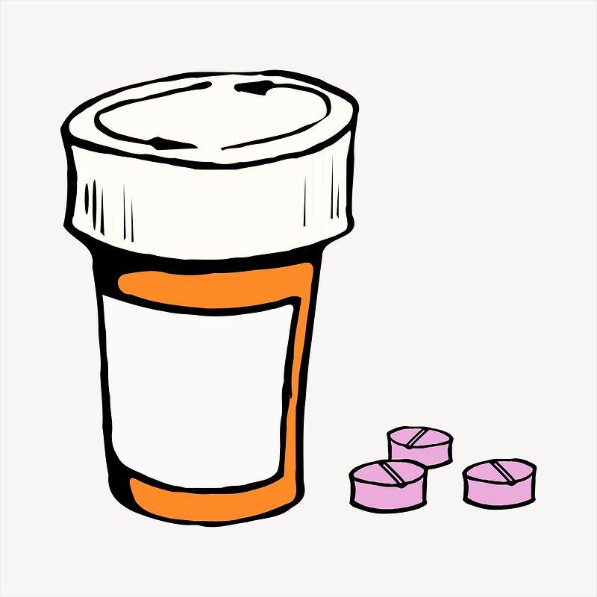
Anemia
Anemia leve puede ser tratada en casa. Come comidas que contienen hierro como carne y vegetales con color verde oscuro.
Anemia aguda puede ser tratada con pastillas de hierro y vitaminas, o tratamientos medicos como transfusions de sangre.

Slide 22
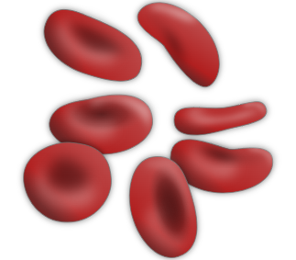
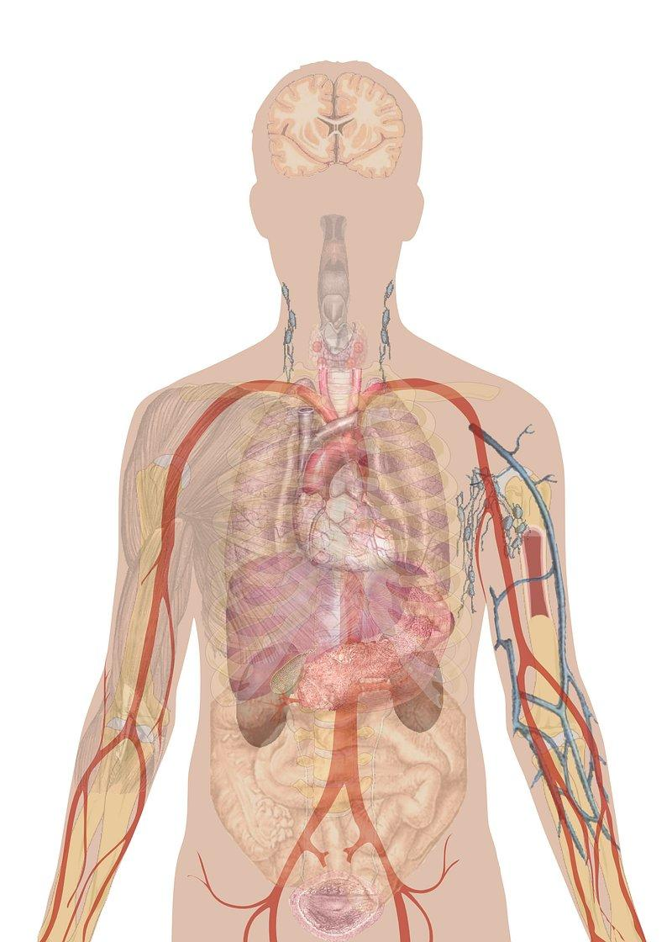

Anemia
Respiramos oxigeno del aire. Las celulas rojas en nuestra sangre lo transportan a cada parte del cuerpo por medio de las venas, como agua corriendo hasta las casas en tubo.
Sin oxigeno, nuestras celulas no pueden realizar sus funciones. Te vuelve debil y tu bebe no crece bien.

Slide 23

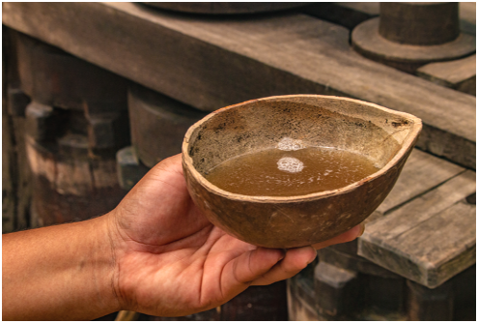
Uso de alcohol
Si bebes alcohol durante el embarazo puede afectar el desarrollo de tu bebe. Este incluye la cerveza y la chicha fuerte.
Tu bebe puede ser nacido con el trastorno de alcohol fetal, un syndrome permanente. Para toda su vida, puede tener dificultad en aprender y en tomar decisions saludables.

Slide 24
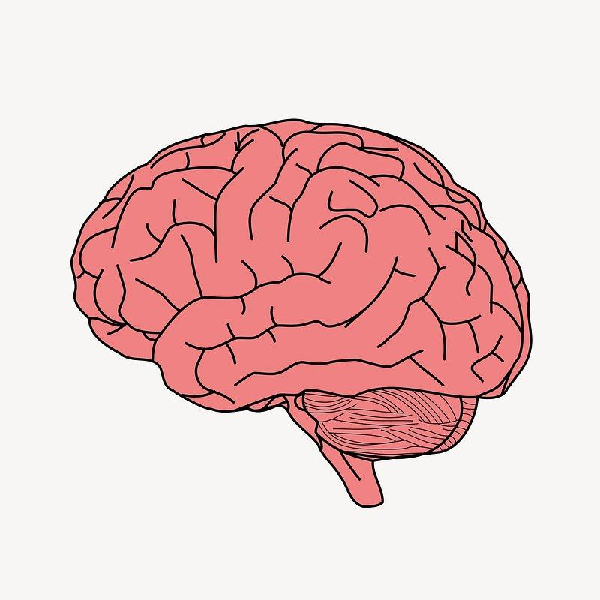
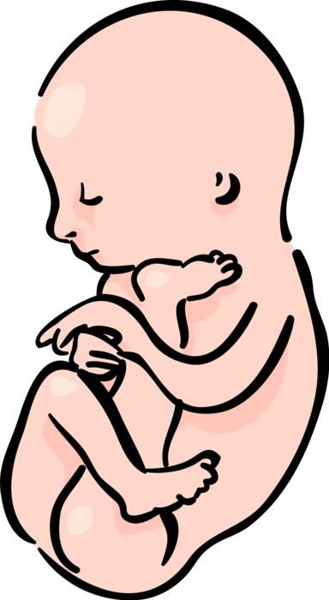
Uso de alcohol
El niño afectado por alcohol durante el embarazo puede ser:
Descoórdinado
No crece bien
Le dificulta aprender
y prestar atención
Memoria pobre
Tarde en hablar

Slide 25
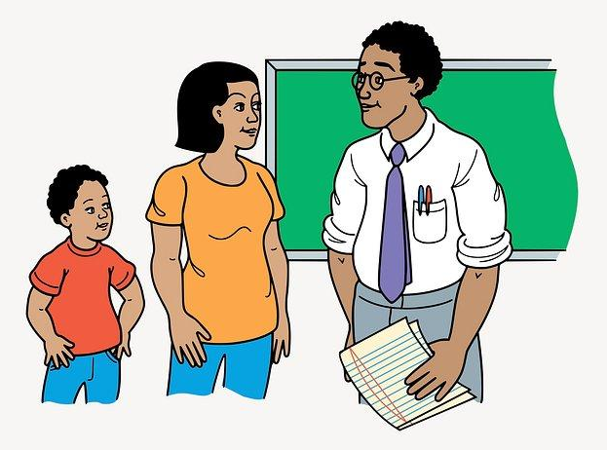
Uso de alcohol
No hay un tratamiento por un bebe afectado por alcohol, porque su cerebro fue cambiado durante el desarrollo. Evitalo – nunca tomas durante un embarazo.
Los padres pueden apoyar y enseñar a su hijo, pero será afectado durante toda su vida. Algunos niños tienen efectos leves, y otros pueden ser discapacitados.

Slide 26
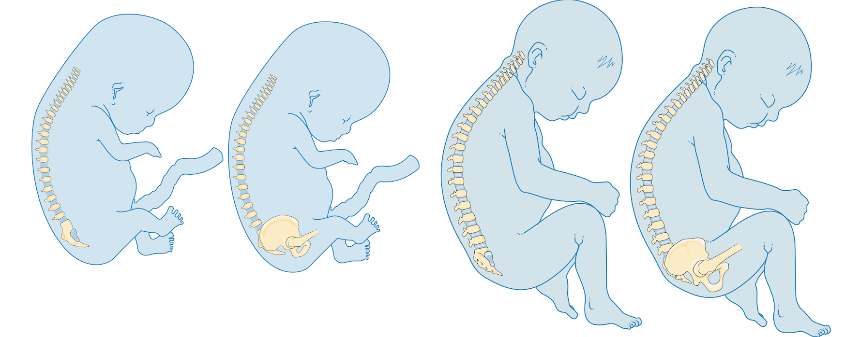
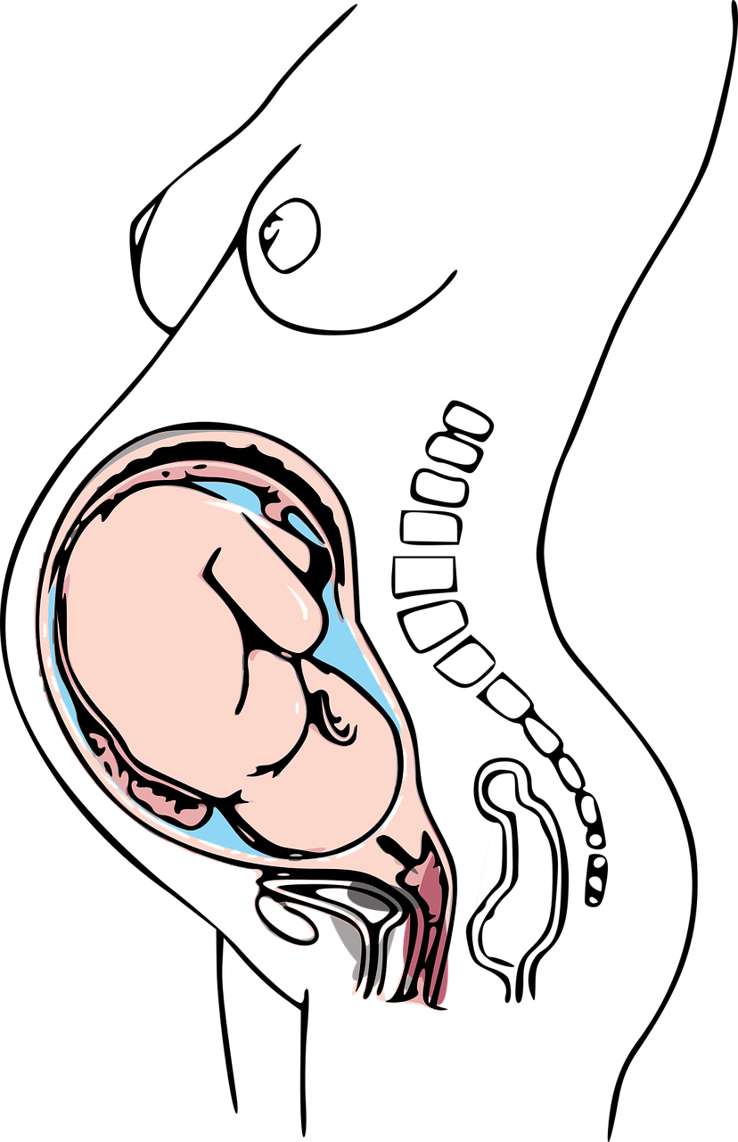
Uso de alcohol
Cuando bebes alcohol, entra a tu sangre y después entra al bebe en vientre.
Es como un veneno para el bebe, interrumpe su desarrollo normal.
Hasta una pequeña cantidad puede hacer daño al bebe, especialmente en los primeros meses del embarazo.

Slide 27
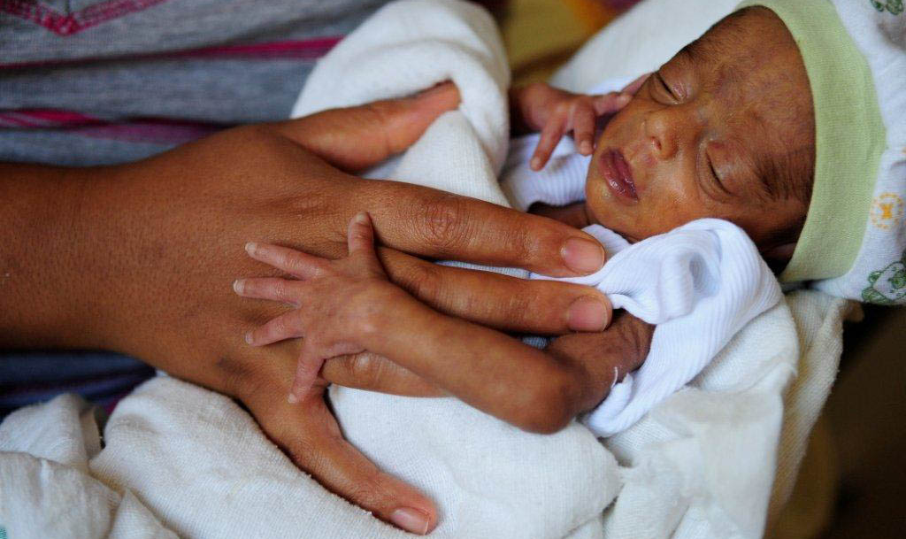
Pre-eclampsia
Una persona con pre-eclampsia tiene alta presión de sangre y hinchazon, especialmente durante la segunda parte del embarazo.
Puede afectar el crecimiento del bebe, no crecerá tanto como debe.

Slide 28

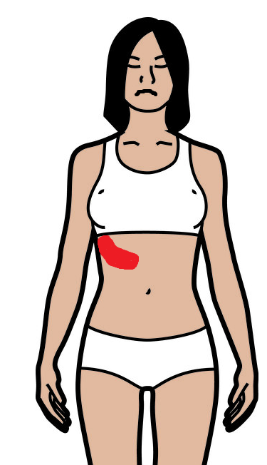
Pre-eclampsia
Naúseas
Vomito
Dolor de cabeza aguda
Cambios en la vision
Dolor debajo de las costillas en el lado derecho
Dificultad en respirar

Slide 29


Pre-eclampsia
Una vez que una mujer tiene pre-eclampsia, lo tiene hasta que da a luz. Es muy importante ser monitoreada y dar a luz en el hospital.
Cosas que ayudan:
Descansar, no hacer trabajo fisico
Tomar agua, no coma mucho sal
Medicación para bajar la presión de sangra y reducer el riesgo de convulsiónes

Slide 30
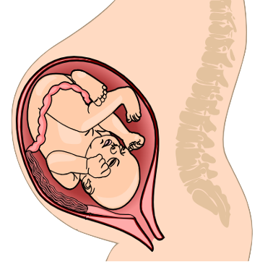
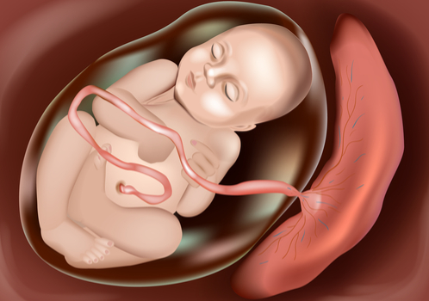
Pre-eclampsia
La presión alta puede apretar a los tubos que llevan sangre desde la madre hasta el bebe.
Todo que el bebe necesita para crecer está transportado en la sangre. Si la sangre no puede pasar al bebe, entonces el bebe no crece bien.

Slide 31

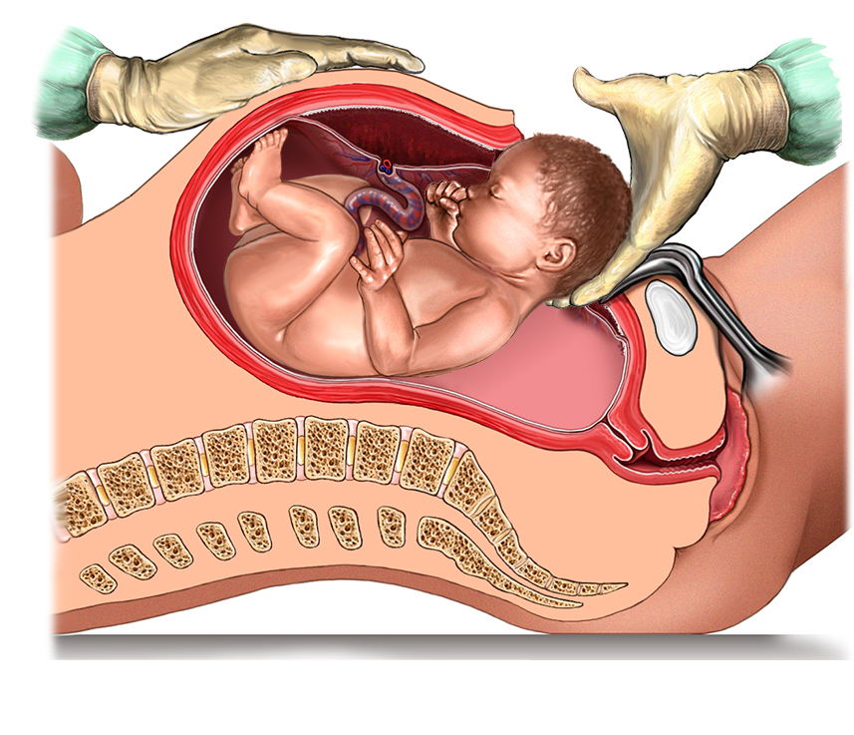
Diabetes
Una persona con diabetes tiene demasiado azucar en su sangre.
Las mujeres pueden desarrollar un diabetes temporal durante su embarazo.
Este puede causar el que el bebe crece demasiado. Es possible que necesite nacer por Cesario.

Slide 32
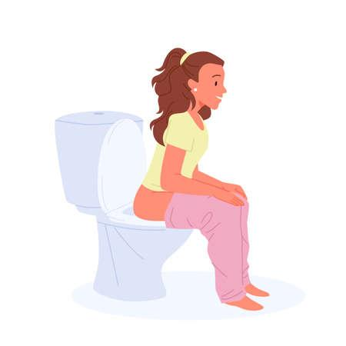


Diabetes
Orinar muchas veces
Mucha sed
La orina tiene un olor dulce
Náusea
Muy cansada

Slide 33



Diabetes
Una mujer embarazada con diabetes necesita ser monitoreada por un doctor. A veces le da medicamento para ayudar su cuerpo absorber el azucar.
Coma comidas bajo en azucar como vegetales, frijoles, huevos, o carne. Coma porciones pequeños, más veces al día.

Slide 34

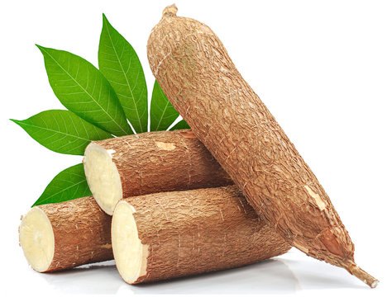
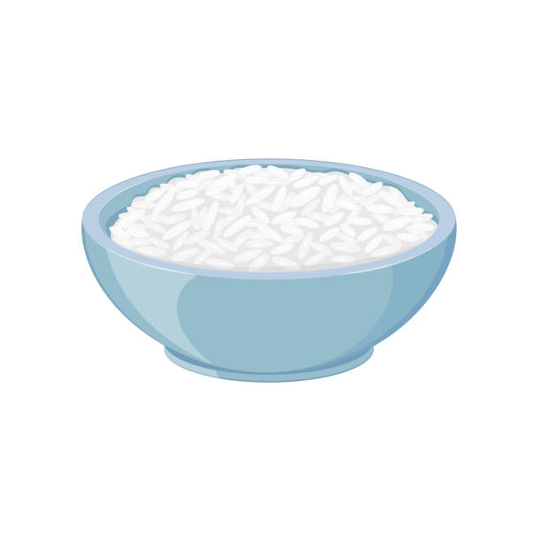
Diabetes
Cuando comemos, el azucar de la comida entra nuestras celulas. Es su combustible, como leña alimenta al fuego. Si tiene diabetes, el azucar no puede entrar a las celulas y permanece en la sangre.
Comidas basicas como arroz, maíz, y pan, contienen azucar, también comidas dulces como jugo o frutas.

Slide 35
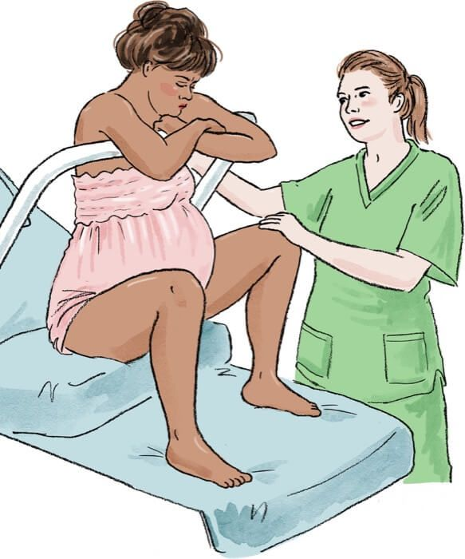

VIH y sifilis
VIH y sifilis son transmitidos por sangre y fluidos sexuales. Si la madre tiene VIH o sifilis, puede transmitirlo a su bebe durante el nacimiento.
El bebe tendrá VIH para toda su vida. Sifilis tiene cura, pero puede discapacitar al bebe si no recibe tratamiento al tiempo.

Slide 36

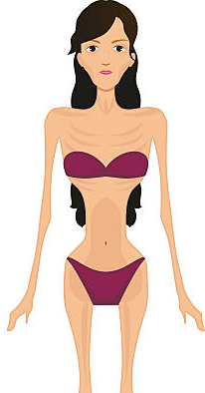
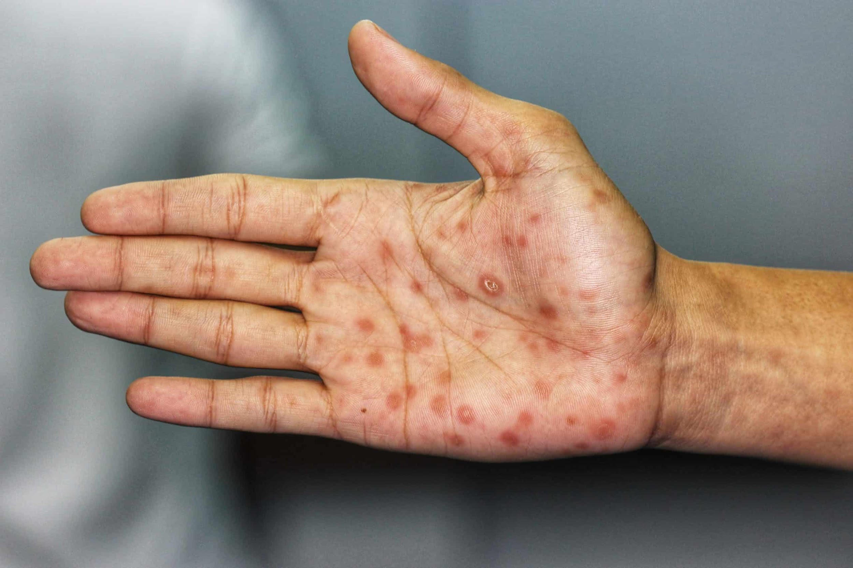
VIH y sifilis
Cada mujer embarazada debe hacerse una preuba de VIH y sifilis, porque no siempre muestra sintomas. Algunos sintomas de alarma:
Frecuentamente enferma
Sudores en la noche
Perdida de peso
Erupciónes en la piel

Slide 37
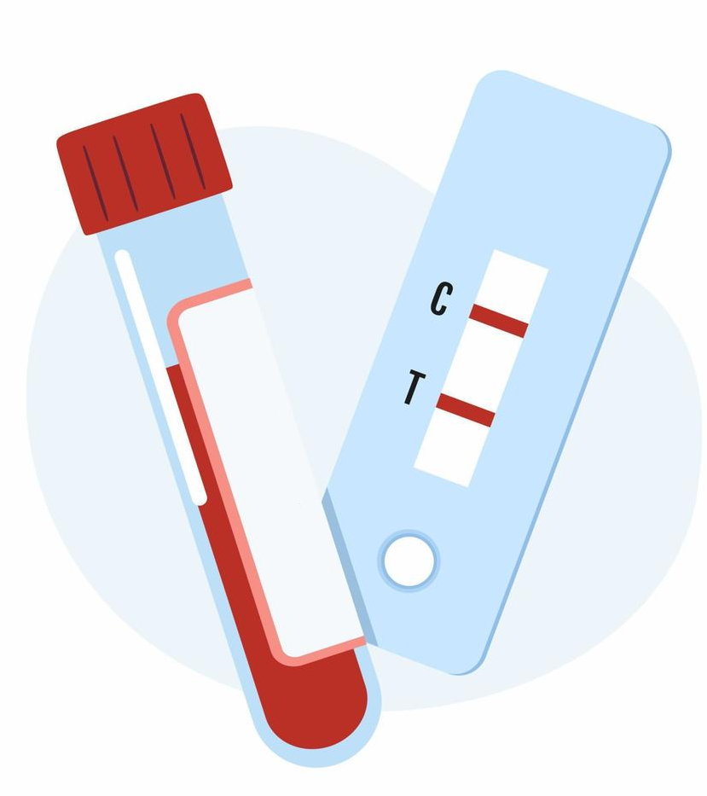

VIH y sifilis
La unica manera saber si tienes VIH o sifilis es por una prueba de laboratorio.
La medicina tradicional no puede tratar o curar VIH.
VIH puede ser bien controlado con una simple pastilla que se toma cada día. Si está bien controlada, puede dar a luz sin pasar VIH al bebe. Sifilis tiene cura.

Slide 38
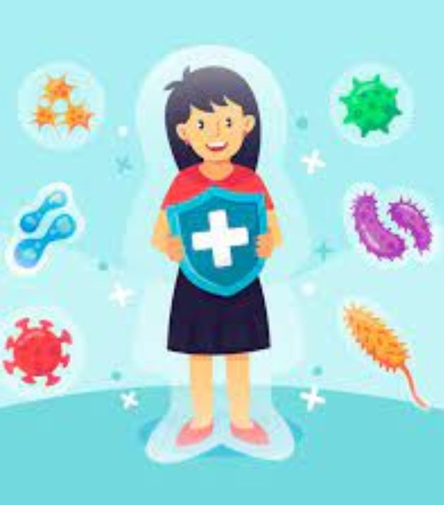
VIH y sifilis
Durante años, VIH destruye el Sistema de defensa de tu cuerpo. Tu cuerpo queda debil, ya no puede luchar contra enfermedades regulares como el resfriado.
Sifilis puede dañar a tu cerebro y organos si no tomas tratamiento.

Slide 39

Tuberculosis
Tuberculosis es una bacteria que infecciona los pulmones. Es transmitido por el aire, por medio de toser. Puede durar años en el cuerpo antes de enfermar a alguien.
Una mujer con tuberculosis tiene mayor riesgo de enfermarse durante el embarazo, y mayor riesgo de perder el bebe.

Slide 40
Tuberculosis
Fiebre o calambre
Tos para 3 semanas
Cansada, sin hambre
Sudores en la noche
Duele cuando respire
Perdida de peso

Slide 41

Tuberculosis
Tuberculosis tiene cura. Necesita ser tratado por un doctor.
El tratamiento dura de 6 a 12 meses. Tienes que tomarlo hasta el final, no importa si te sientes mejor.
Las mujeres embarazadas pueden recibir tratamiento.

Slide 42

Tuberculosis
Tuberculosis es una bacteria que infecta a los pulmones, puede vivir allí mucho tiempo. Cuando empieza reproducirse, puede dañar los pulmones. Se llenan con bacteria y es dificultar a respirar.

Slide 43


Dificultad en respirar
Dolor de pecho
Convulsiónes
Pensamientos violentos

Slide 44

Sangrado vaginal
Flujo ediondo de la vagina
Pierna roja y hinchada
Fiebre
Herida no se cura
Dolor de cabeza agudo

Slide 45
No puede respirar
Sientes que no te llega el airea cuendo respire, o tienes la garganta o pecho muy apretado, o no puedes respirar cuando estas acostada.
Ten cuidado si viene con: hinchazon, dolor de pecho, dolor de cabeza, mareo, cambios de vision, o latido rapido de corazon.
Puede ser un signo de eclampsia: una emergencia medica.

Slide 46
Dolor de pecho
Latido de corazon rapido o irregular, dolor que viaja al brazo o cuello, pecho apretado.
Ten cuidado si viene de repente, o con hinchazon, mareo, confusión, dificultad en respirar, dolor de cabeza.
Puede ser un signo de infarto, o de pulmones bloqueados.

Slide 47
Convulsiónes
De repente te caes y tienes una convulsion – tu cuerpo se pone rigido y empieza temblar, y te desmayes.
Puede ser un signo de eclampsia: una emergencia medica.

Slide 48
Pensamientos de violencia
Tienes pensamientos extraños como de lastimarte o hacer daño a tu bebe. Tal vez te sientes como otra persona.
Puede ser un signo de depresión despues de dar a luz.

Slide 49
Sangrado vaginal en exceso
Tienes mucho sangrado de la vagina despues de dar a luz, igual como la regla. Puede ser mucha sangre o seguir por un largo tiempo.
Si pierdes demasiado sangre, puedes desmayar o hasta morir.

Slide 50
Flujo ediondo de la vagina
Tienes flujo extraño de la vagina despues de dar a luz. Puede tener un olor raro o feo, o puede aparecer verde o amarillo.
Puede ser un signo de infección dentro de tu cuerpo.

Slide 51
Pierna roja y hinchada
Hinchazon, dolor, calor, o color rojo en tu pierna o brazo puede ser un signo de sangre bloqueada, especialmente si es solo en un lado.
El bloque puede viajar hasta tus pulmones o cerebro, causando emergencias como un derrame.
Hinchazon repentino en la cara, brazos o piernas puede ser un signo de eclampsia: una emergencia medica.

Slide 52
Fiebre
Temperatura de 38°C o más.
Ten cuidado si viene con: diarrea, vomito, dolor, flujo vaginal ediondo, o dificultad en orinar.
Puede ser un signo de infección dentro de tu cuerpo.

Slide 53
Herida no se cura
Si tuviste una operación Cesarea para dar a luz, asegura que la herida se está curando bien: no es roja, caliente, hinchada, o edionda.
Si no se está curando, es possible que necesitas antibioticos para tartar a una infección.
Heridas abiertas te ponen a riesgo para infecciónes dentro del cuerpo.

Slide 54
Dolor de cabeza agudo
Dolor de cabeza que empieza de repente, no se quita, está arriba de la oreja, y tiene sensación de palpitar.
Ten cuidado si viene con: mareo, hinchazon, o cambios en la vision.
Puede ser un signo de eclampsia: una emergencia medica.

Slide 55
Infección Interna
Eclampsia
Depresión despues de dar a luz

Slide 56
Eclampsia
Eclampsia es una condición muy peligrosa. Puede causar convulsions, coma, o hasta la muerte. Usualmente ocurre en los 2 días despues de dar a luz.
Mujeres que tienen pre-eclampsia durante su embarazo estan a mayor riesgo. Deben dar a luz en el hospital.

Slide 57
Eclampsia
Dolor debajo de las costilla en el lado derecho
Convulsiónes
Dolor de cabeza aguda
Cambios en la vision
Dificultad en respirar
Naúseas o vomito

Slide 58
Eclampsia
Eclampsia es una emergencia medica.
Necesita ser tratado en el hospital inmediatamente.

Slide 59


Eclampsia
Tu cerebro necesita mucha sangre. Sangre le trae la alimentación que necesita para poder controlar tu cuerpo y mantenerte viva.
Cuando una mujer embarazada tiene alta presión de sangre, es más dificil que suficiente sangre llegue a su cerebro, como agua intentando a fluir por un tubo estrecho.

Slide 60


Infección Interna
Bacteria puede entrar a la matriz durante el nacimiento. Empieza crecer adentro, causando una infección.
Porque la infección está dentro de su cuerpo, facilmente entra a la sangre y viaja a otros partes del cuerpo.

Slide 61
Infección Interna
Dolor en la panza
Fiebre
Flujo vaginal con un mal olor o color extraño

Slide 62

Infección Interna
Muchas infecciónes pueden ser prevenidas por dar a luz en un ambiente limpio, usando herramientas esteralizadas.
Necesita tratar infecciónes con antibioticos que matan la bacteria. Termina todas las pastillas, sin importa si te sientes major, porque sino, las bacterias pueden seguir creciendo.

Slide 63



Infección Interna
Bacterias son como animales pequenitos que pueden crecer dentro de nuestro cuerpo y encima de nuestra piel.
Hay muchos tipos de bacteria. Algunas no nos hacen nada; otras causan diarrea cuando entran a la comida y agua; otras causan otras enfermedades.
Nuestro cuerpo tiene muchas defensas para botar bacteria: tos, fiebre, vomito, diarrea.

Slide 64
Depresión despues de dar a luz
Despues de dar a luz, algunas mujeres vuelven muy tristes, ansiosas, y cansadas. Puede ser severa y durar muchos meses.
Es una condición medica y fisica. No es una debilidad y no tiene que ver con la personalidad de la mujer.

Slide 65




Depresión despues de dar a luz
Piensa en hacer daño al bebe o a ella misma. No se siente conectada a su bebe.
Llora, no duerme bien, no puede hacer sus tareas diareas.
Memoria pobre, dificil de poner atención.

Slide 66

Depresión despues de dar a luz
Puede ser tratado con medicina que ayuda al cerebro volver a sus emociones y pensamientos normales.
A veces es causado por cambios en las hormonas y puede ser tratado con pastillas de hormonas.

Slide 67



Depresión despues de dar a luz
Hormonas son quimicas poderosas que nuestro cuerpo utiliza para controlar muchos procesos.
Durante el embarazo y despues de dar a luz, hay muchas hormonas presente en el cuerpo.
Hormonas pueden afectar la manera en que el cerebro funciona, pueden causar depresión si estan fuera de balance.

